Slide 1
Дидактическая картотека игр Вырезаем по контуру
Цель: научить ребёнка вырезать по нарисованному контуру.
Задачи:
- упражнять в умении вырезать криволинейным способом: по нарисованному контуру;
- научить технике безопасности при работе с ножницами;
- воспитывать аккуратность при работе с бумагой и ножницами;
Ход игры: Родители совместно с ребёнком рассматривают картинку и находят чего не хватает на ней.. Вырезают и приклеивают детали на недостающие участки картинки. Обратите внимание ребёнка на то, что опасно держать ножницы концами вверх и передавать их нужно в закрытом виде кольцами в сторону товарища.
Желаем успехов в творчестве!

Slide 2
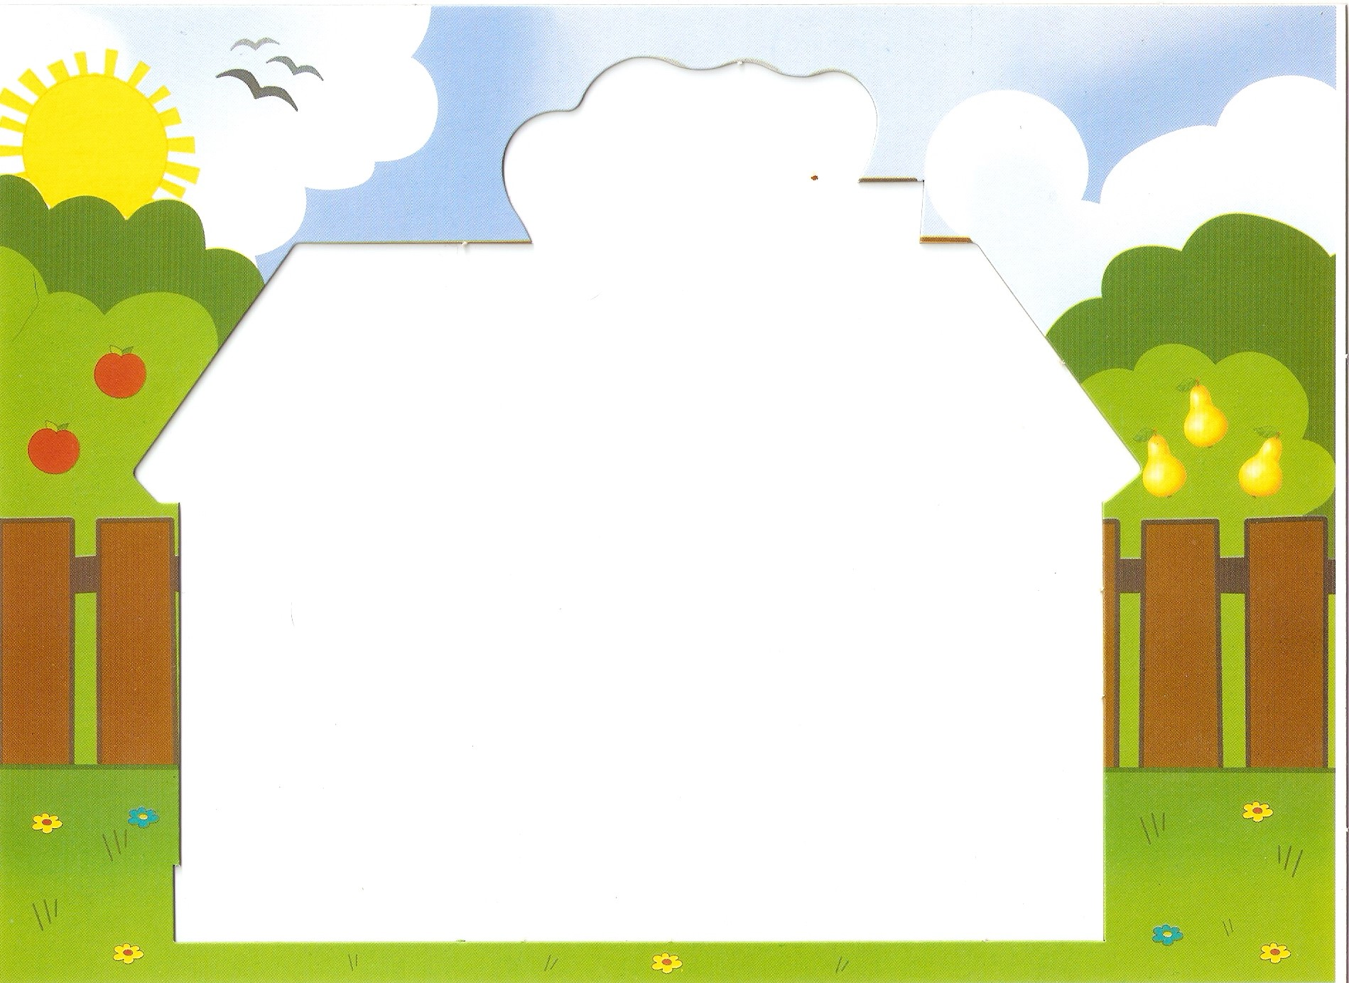
Аппликация «Дом»

Slide 3
Аппликация «Самосвал»

